Slide 1
📊 إحصائيات نتائج التلاميذ
الفصول: 6 فصول | عدد التلاميذ: 216

Slide 2
📋 فهرس المحتويات
🎨 مواد التفتح
7
📈 الإحصائيات العامة
1
🌐 الكفاءة اللغوية
8
🏆 أفضل وأضعف التلاميذ
2
🔗 تحليل الارتباط
9
📊 توزيع شرائح المعدلات
3
🚨 التلاميذ المعرضين للخطر
10
📈 توزيع المعدلات
4
💡 التوصيات
11
📚 متوسط المعدلات حسب المادة
5
🔬 مقارنة العلوم والآداب
6

Slide 3
📈 الإحصائيات العامة
🏫
✅
📊
👥
6
94.9%
13.71
216
عدد الفصول
نسبة النجاح
المعدل العام
عدد التلاميذ
⭐
📈
📉
🏆
39.4%
2.78
2.06
19.84
نسبة التميز (≥14)
الانحراف المعياري
أدنى معدل
أعلى معدل
🌟 أداء ممتاز - نسبة نجاح عالية
📌 نسبة النجاح: معدل ≥ 10 | نسبة التميز: معدل ≥ 14 (جيد جداً/ممتاز)
1

Slide 4
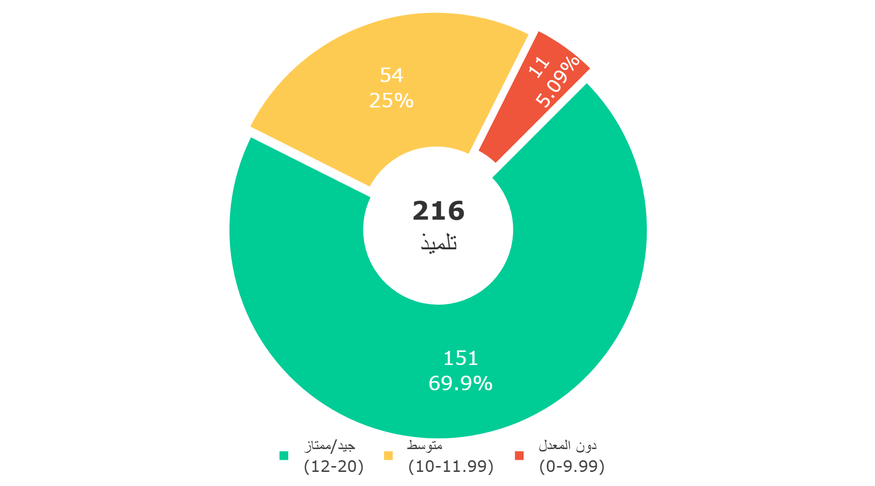
📊 توزيع شرائح المعدلات
🔴 دون المعدل (0-9.99)
11 تلميذ
5.1%
🟡 متوسط (10-11.99)
54 تلميذ
25.0%
🟢 جيد/ممتاز (12-20)
151 تلميذ
69.9%
✅ نسبة النجاح: 94.9%
2

Slide 5
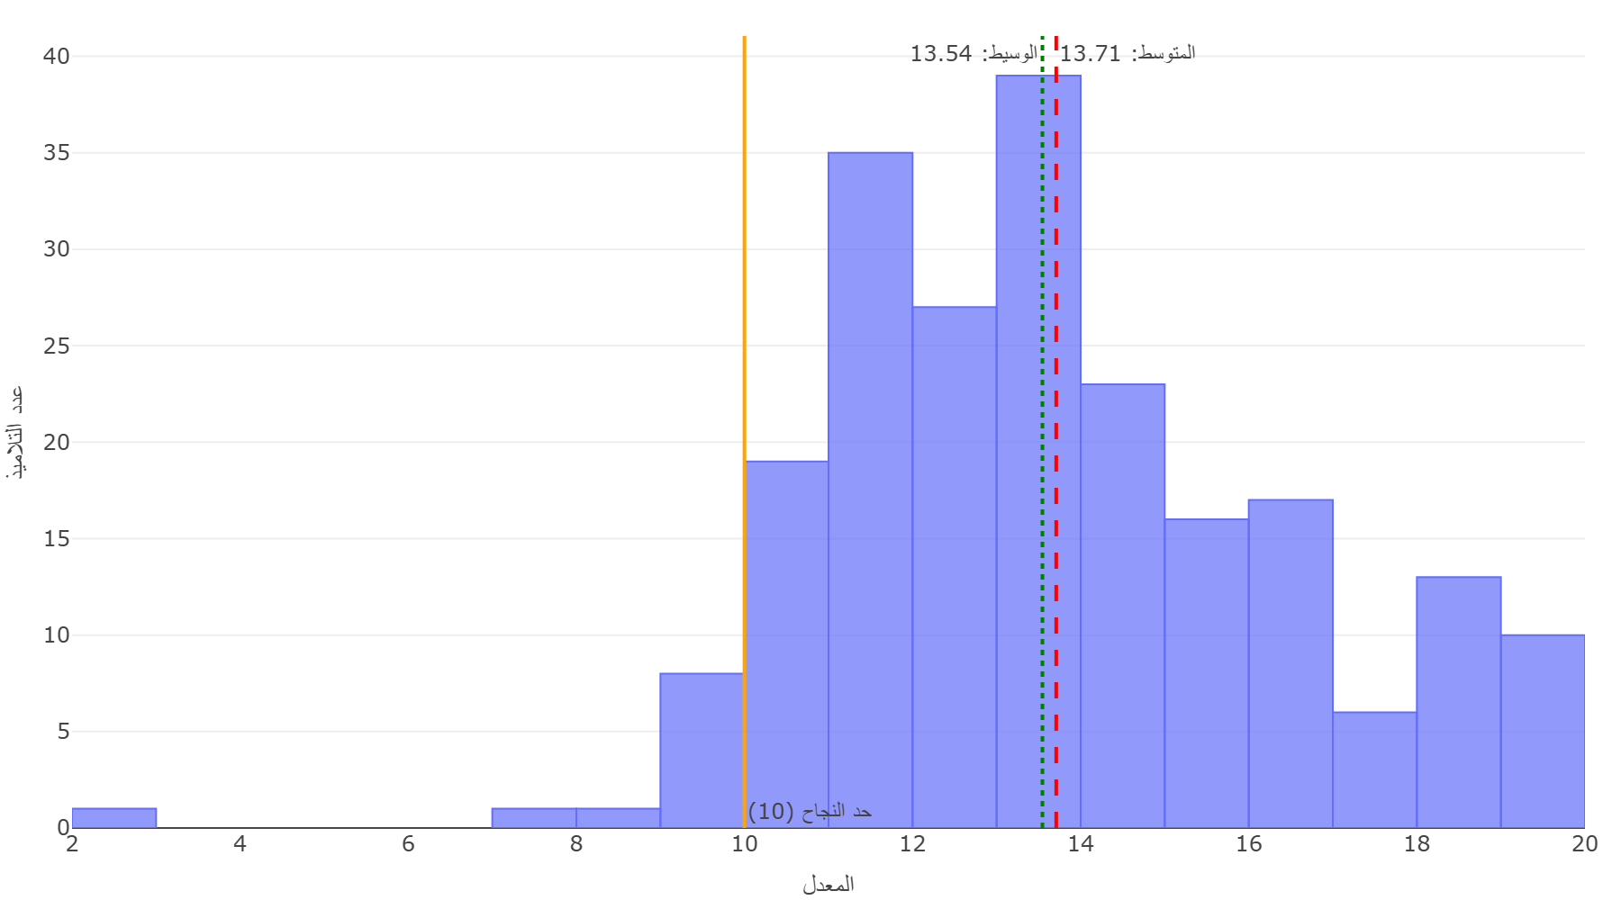
📈 توزيع المعدلات
📊 رؤى إحصائية
📍 المتوسط
📌 الوسيط
13.71
13.54
📏 الانحراف المعياري
📐 المدى الربيعي
2.78
3.72
🏆 نسبة النجاح: 94.9%
📈 توزيع الأرباع
الربع الأول (25%)
الوسيط (50%)
الربع الثالث (75%)
11.66
13.54
15.38
💡 تحليل شكل التوزيع
📊 التوزيع متماثل تقريباً (طبيعي)
معامل الالتواء: 0.125
3

Slide 6
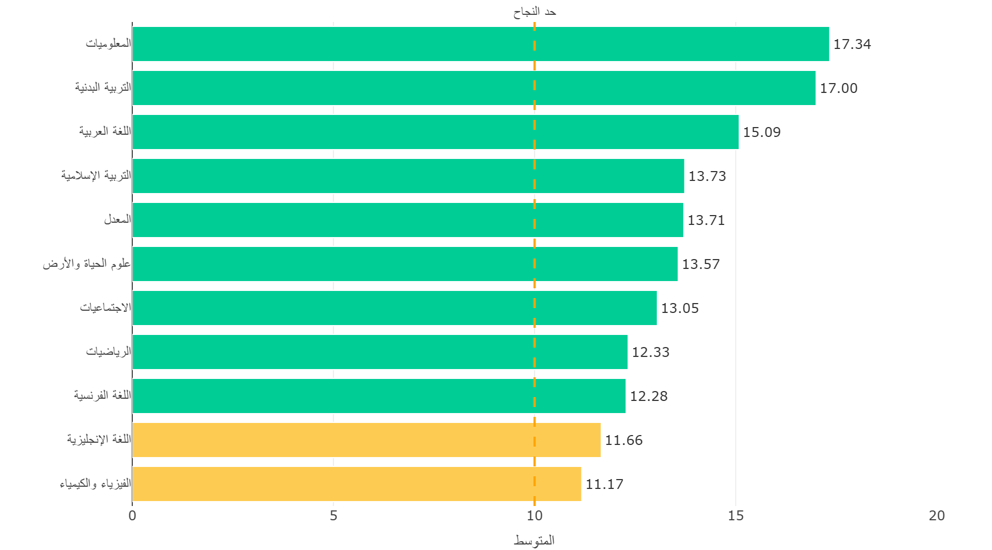
📚 متوسط المعدلات حسب المادة
📊 رؤى تحليلية
🏆 أفضل مادة (أعلى متوسط)
المعلوميات: 17.34
⚠️ أضعف مادة (أدنى متوسط)
الفيزياء والكيمياء: 11.17
✅ أعلى نسبة نجاح
المعلوميات: 99.1%
📉 أدنى نسبة نجاح
الفيزياء والكيمياء: 55.6%
📈 المتوسط العام لجميع المواد: 13.72
4

Slide 7
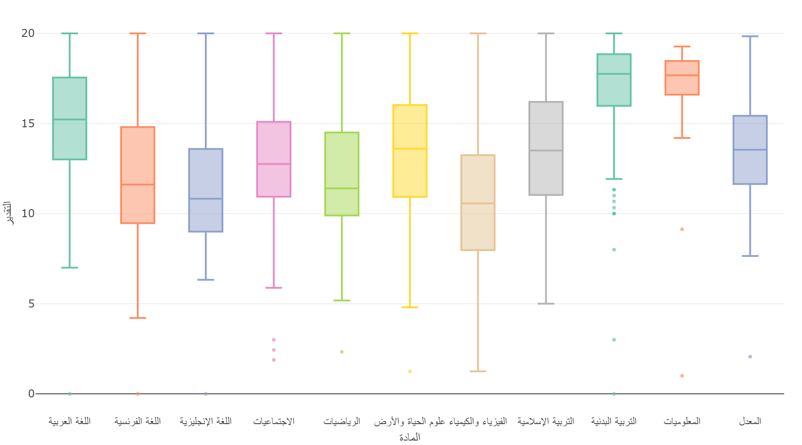
📊 توزيع المعدلات حسب المادة (مخطط صندوقي)
💡 رؤى تحليلية
🏆 أفضل مادة (أعلى وسيط)
التربية البدنية: 17.75
⚠️ أضعف مادة (أدنى وسيط)
الفيزياء والكيمياء: 10.57
📊 أكثر تفاوتاً (أعلى انحراف)
الفيزياء والكيمياء: σ = 4.05
✅ أكثر اتساقاً (أدنى انحراف)
المعلوميات: σ = 1.75
📖 كيفية قراءة هذا الرسم البياني:
الخط في المنتصف = الوسيط | الصندوق = 50% من البيانات | الخطوط الممتدة = المدى | النقاط = القيم الشاذة
5

Slide 8
🏆 أفضل 10 تلاميذ
الترتيب | اسم التلميذ | المعدل
1 | الياس سارة | 19.84
2 | ايت محند اعلي كنزة | 19.79
3 | بوعلي هبة | 19.69
4 | نايت ظهر حياة | 19.67
5 | الباز ملاك | 19.49
6 | موفدي كوثر | 19.46
7 | الحيان سعاد | 19.42
8 | يسني فاطمة الزهراء | 19.26
9 | اولحبيب هاجر | 19.15
10 | المقراوي الهام | 19.03
6

Slide 9
💡 أهم الملاحظات
✅ أفضل مادة أداءً: المعلوميات (المتوسط: 17.34)
⚠️ مادة تحتاج اهتماماً: الفيزياء والكيمياء (المتوسط: 11.17)
📊 المادة الأكثر استقراراً: المعلوميات (الانحراف المعياري: 1.75)
📈 المادة الأكثر تبايناً: الفيزياء والكيمياء (الانحراف المعياري: 4.05)
🎯 نسبة النجاح الإجمالية: 94.9%
🌟 نسبة التميز (≥12): 69.9%
7

Slide 10
🏆 أفضل وأضعف التلاميذ
📉 تلاميذ يحتاجون دعماً:
• الخبار عبد القادر: 2.06
• فرحي ابراهيم الخليل: 7.65
• حداد زكرياء: 8.31
• المرق أيوب: 9.22
• المكاوي ريان: 9.33
🥇 أفضل 5 تلاميذ:
🥇 الياس سارة: 19.84
🥈 ايت محند اعلي كنزة: 19.79
🥉 بوعلي هبة: 19.69
4️⃣ نايت ظهر حياة: 19.67
5️⃣ الباز ملاك: 19.49
8

Slide 11
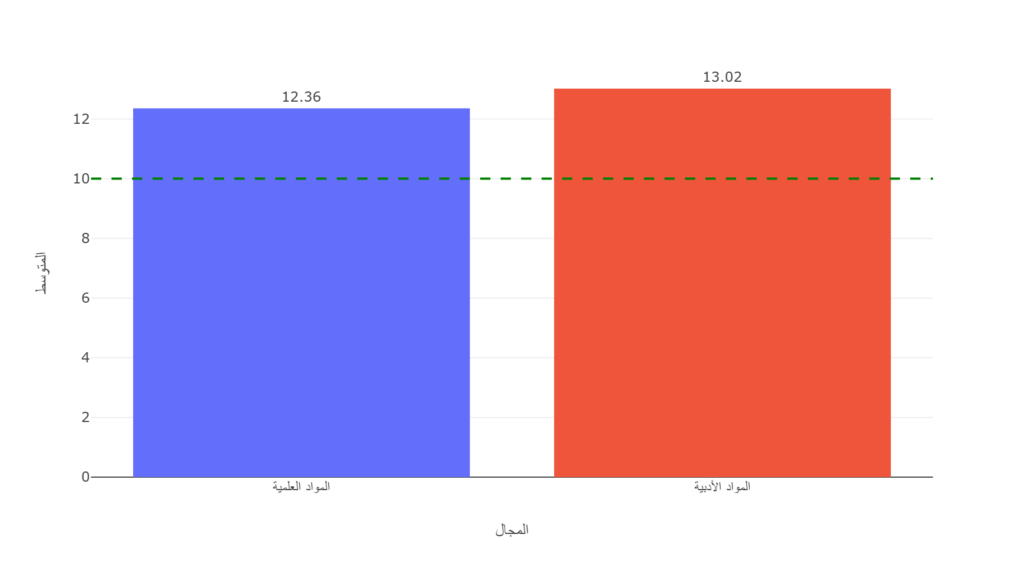
🔬📚 مقارنة العلوم والآداب
🔬 متوسط المواد العلمية: 12.36
(الرياضيات، علوم الحياة والأرض، الفيزياء والكيمياء)
📚 متوسط المواد الأدبية: 13.02
(العربية، الفرنسية، الإنجليزية، الاجتماعيات)
📊 الفرق: -0.66 نقطة
🎯 التوجه العام: توجه أدبي
9

Slide 12
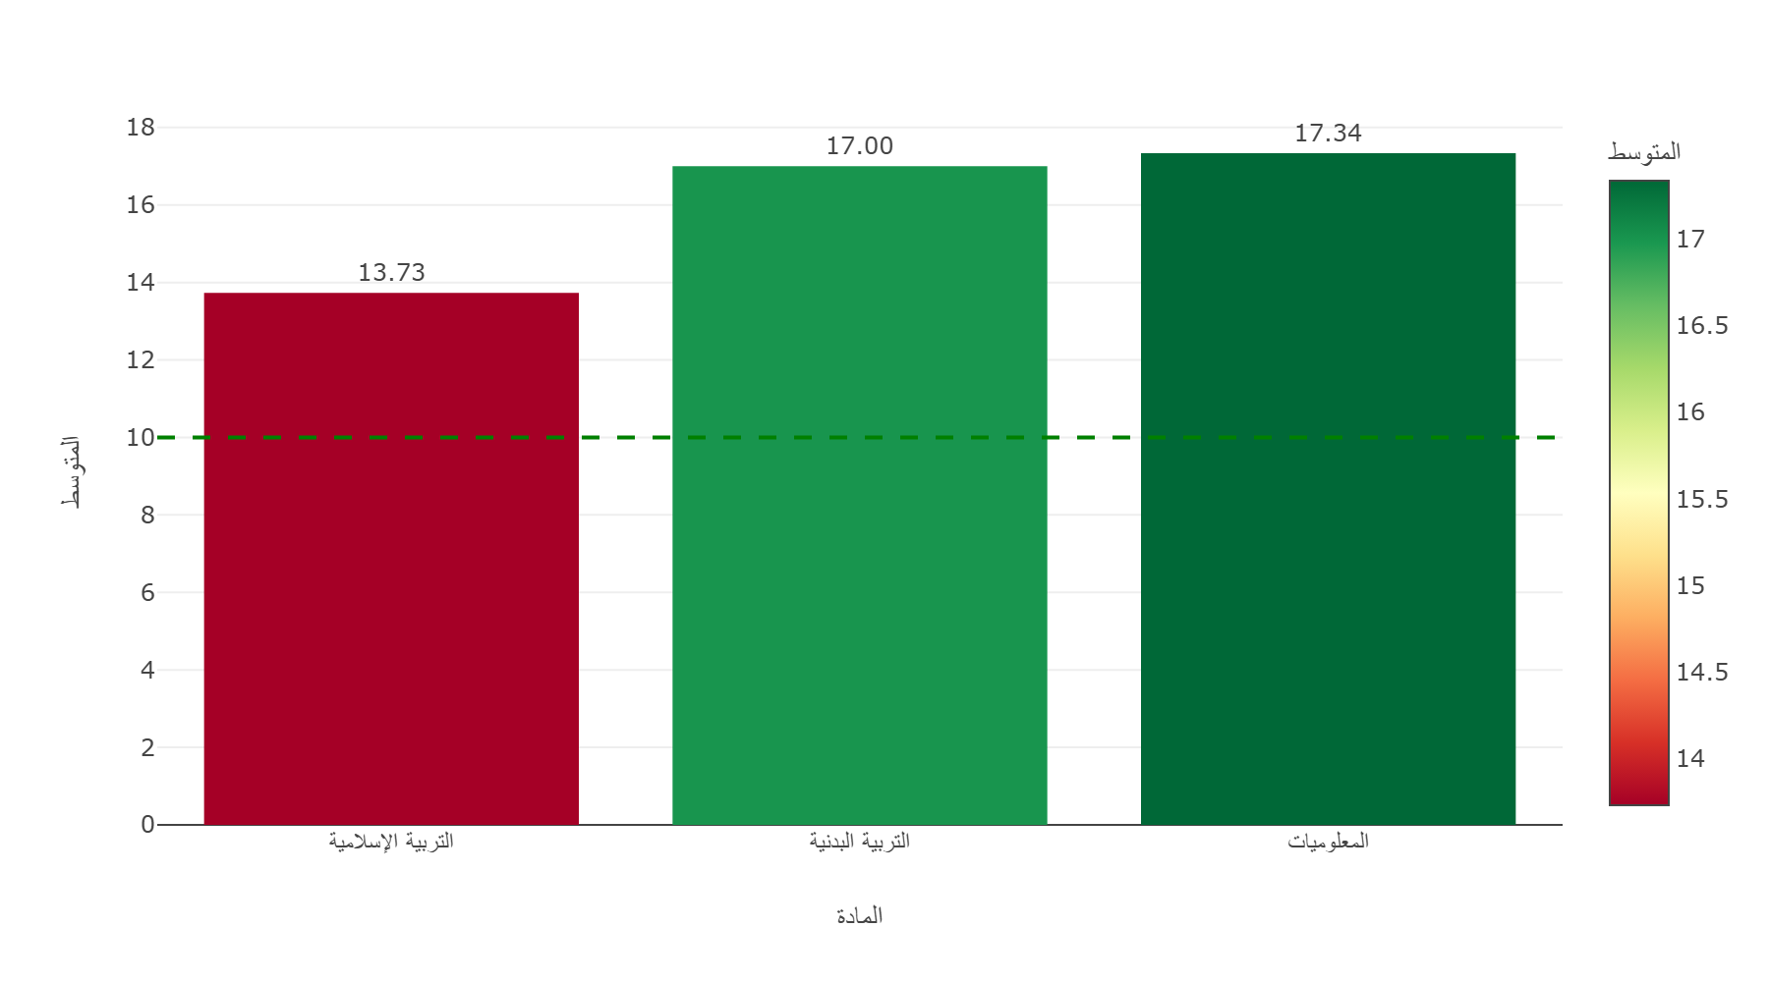
🎨 مواد التفتح (الأنشطة)
📊 أداء التلاميذ في مواد التفتح:
✅ التربية الإسلامية: 13.73 (نجاح: 87%)
✅ التربية البدنية: 17.00 (نجاح: 99%)
✅ المعلوميات: 17.34 (نجاح: 99%)
10

Slide 13
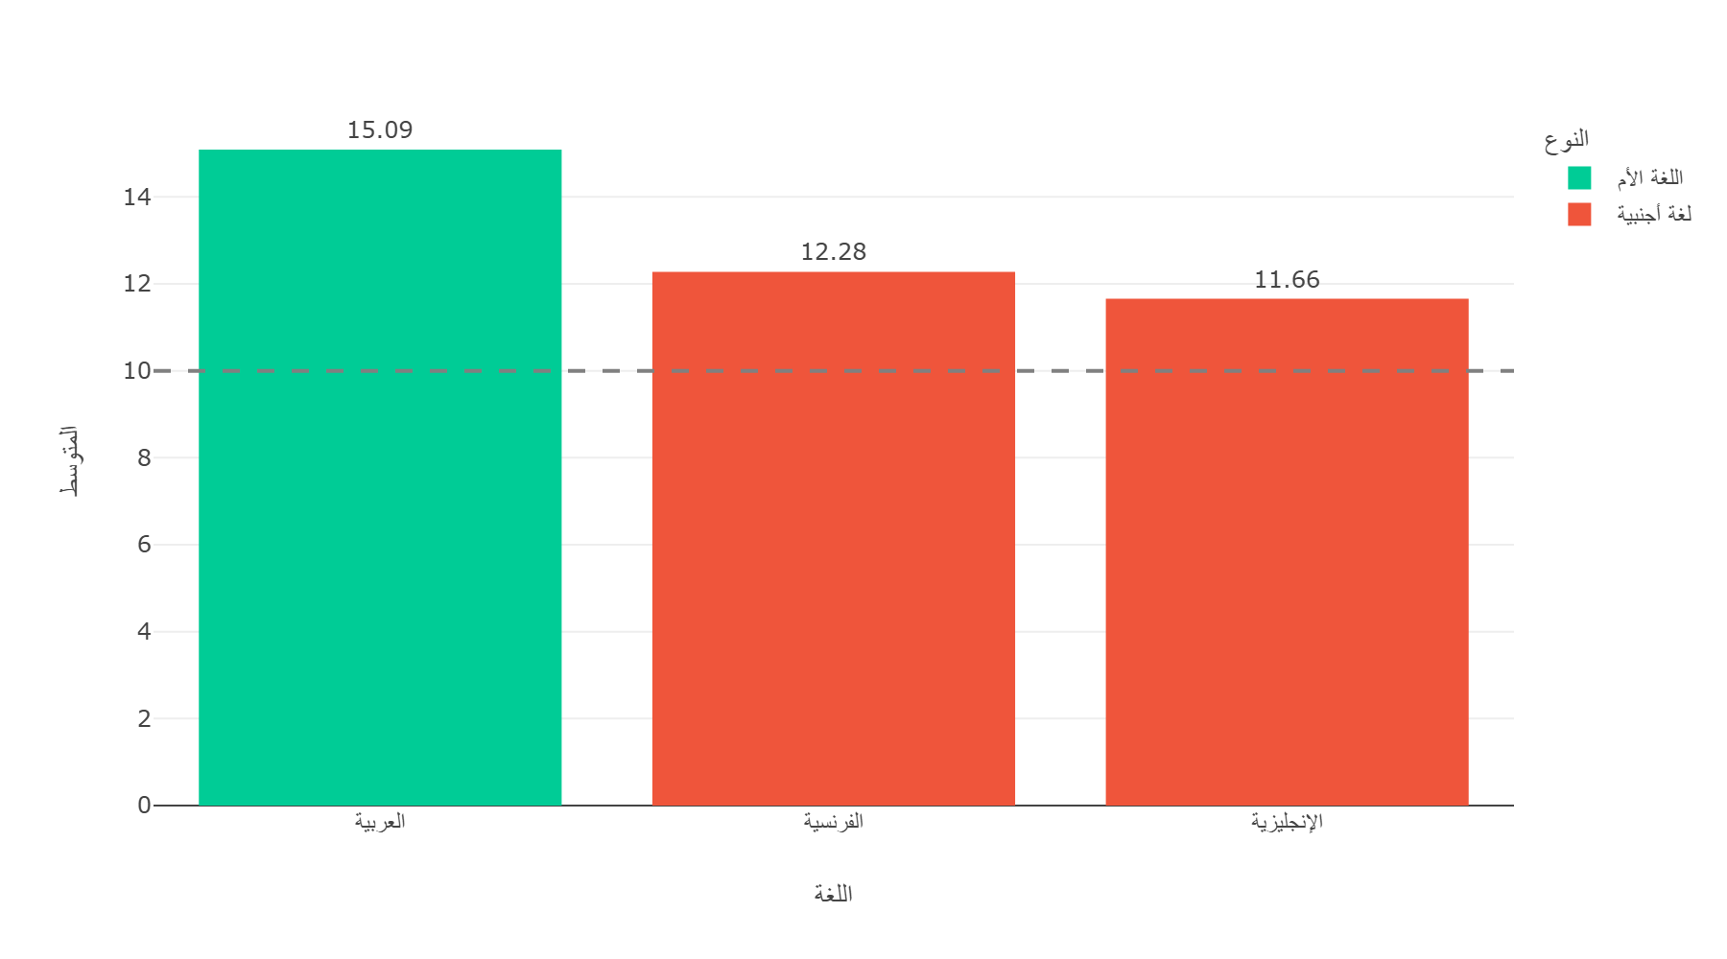
🌐 فجوة الكفاءة اللغوية
🇲🇦 اللغة العربية (اللغة الأم): 15.09
🇫🇷 اللغة الفرنسية: 12.28
🇬🇧 اللغة الإنجليزية: 11.66
📊 فجوة الكفاءة (العربية - الأجنبية): 3.12
⚠️ فجوة كبيرة: التلاميذ يواجهون صعوبة في اللغات الأجنبية
11

Slide 14
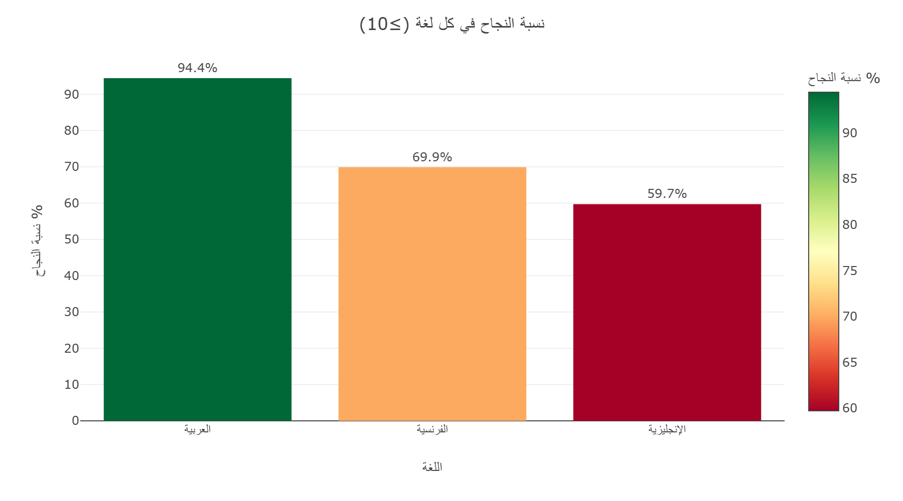
📊 نسبة النجاح في اللغات
📈 نسب النجاح في اللغات:
🇲🇦 العربية: 94.4%
🇫🇷 الفرنسية: 69.9%
🇬🇧 الإنجليزية: 59.7%
✅ أداء جيد في جميع اللغات
12

Slide 15
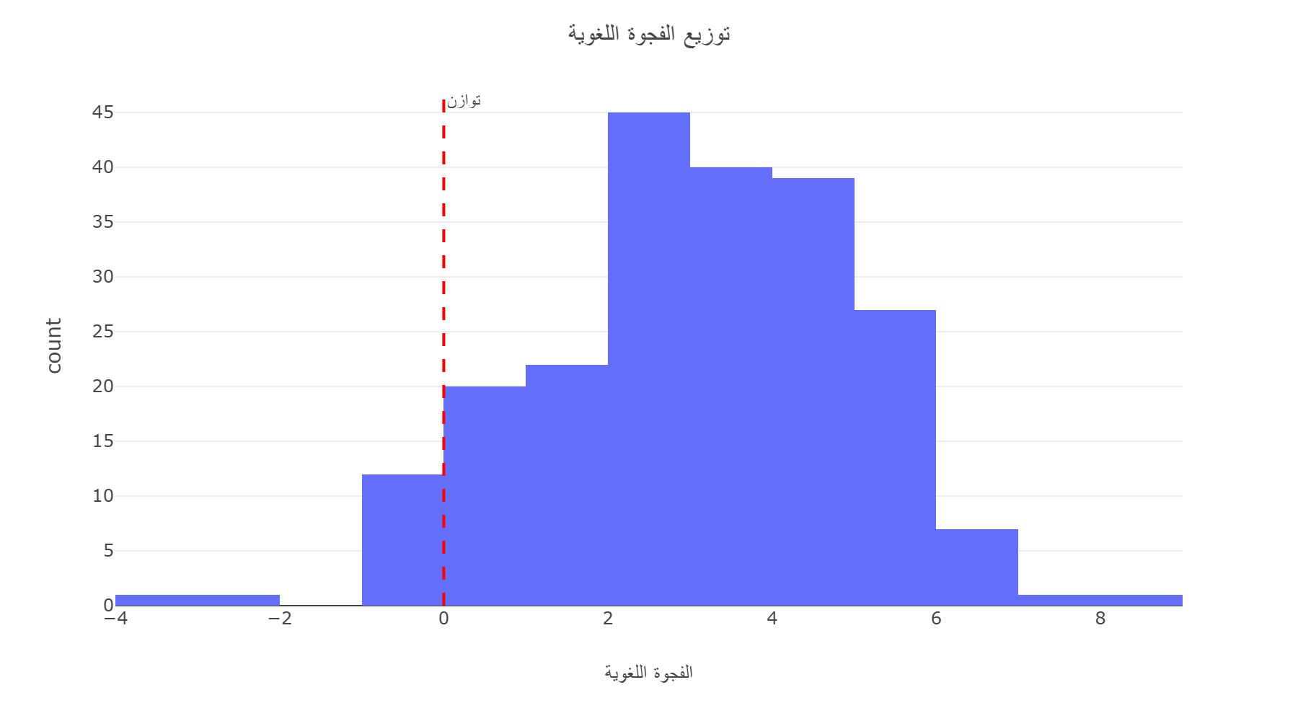
📊 توزيع الفجوة اللغوية
📊 تحليل الفجوة اللغوية:
📈 أفضل في العربية: 181 تلميذ (83.8%)
⚖️ متوازن: 33 تلميذ (15.3%)
🌍 أفضل في الأجنبية: 2 تلميذ (0.9%)
⚠️ غالبية التلاميذ يحتاجون دعماً في اللغات الأجنبية
13

Slide 16
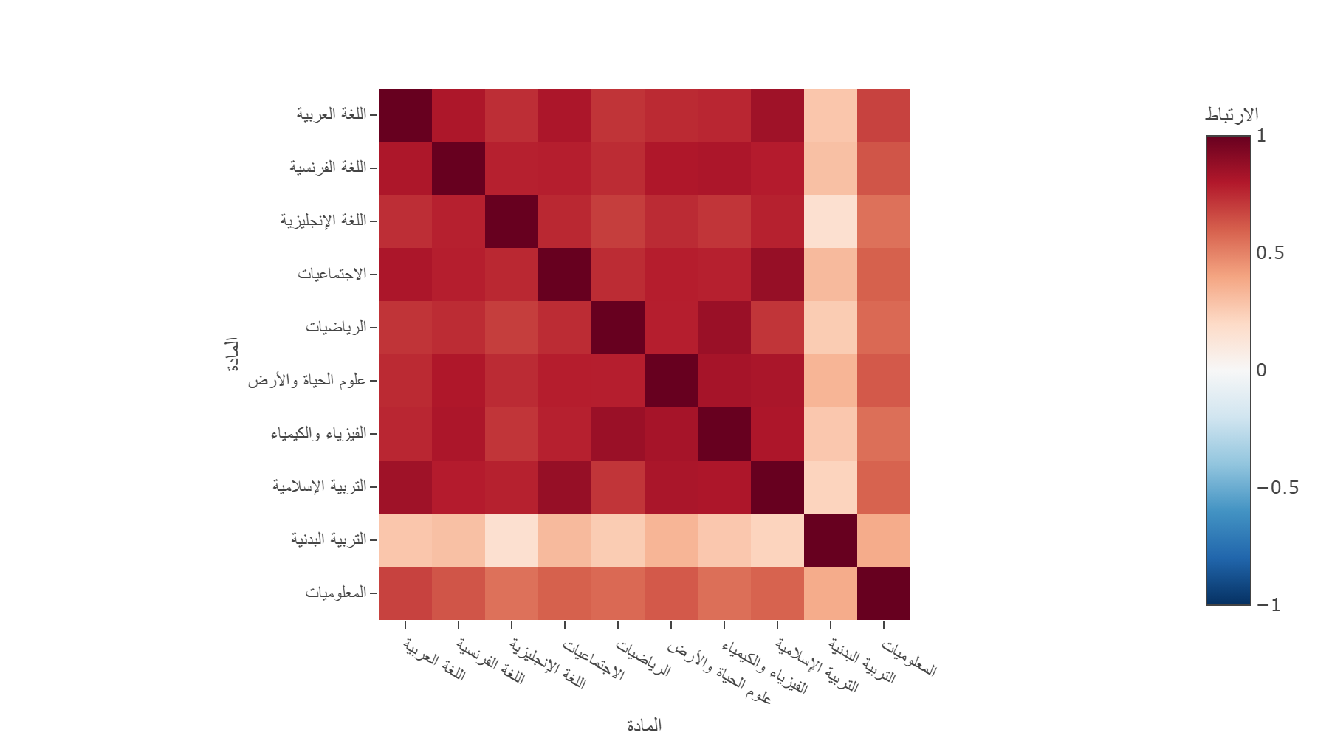
🔗 تحليل الارتباط بين المواد
📊 متوسط الارتباط بين المواد: 0.65
🔗 أقوى ارتباط:
الاجتماعيات ↔ التربية الإسلامية: 0.88
⛓️ أضعف ارتباط:
اللغة الإنجليزية ↔ التربية البدنية: 0.16
🎯 ترابط عام قوي: المتفوقون يتفوقون في معظم المواد
14

Slide 17
🚨 التلاميذ المعرضين للخطر
📋 أسماء التلاميذ الأكثر خطراً:
• الخبار عبد القادر: 2.06
• فرحي ابراهيم الخليل: 7.65
• حداد زكرياء: 8.31
🔴 معرضون للخطر (معدل < 9): 3 تلاميذ
يحتاجون تدخلاً عاجلاً
🟡 على الحافة (معدل 9-10): 8 تلاميذ
قريبون من الرسوب
⭐ متميزون: 23 تلاميذ
يمكن إشراكهم في مساعدة زملائهم
15

Slide 18
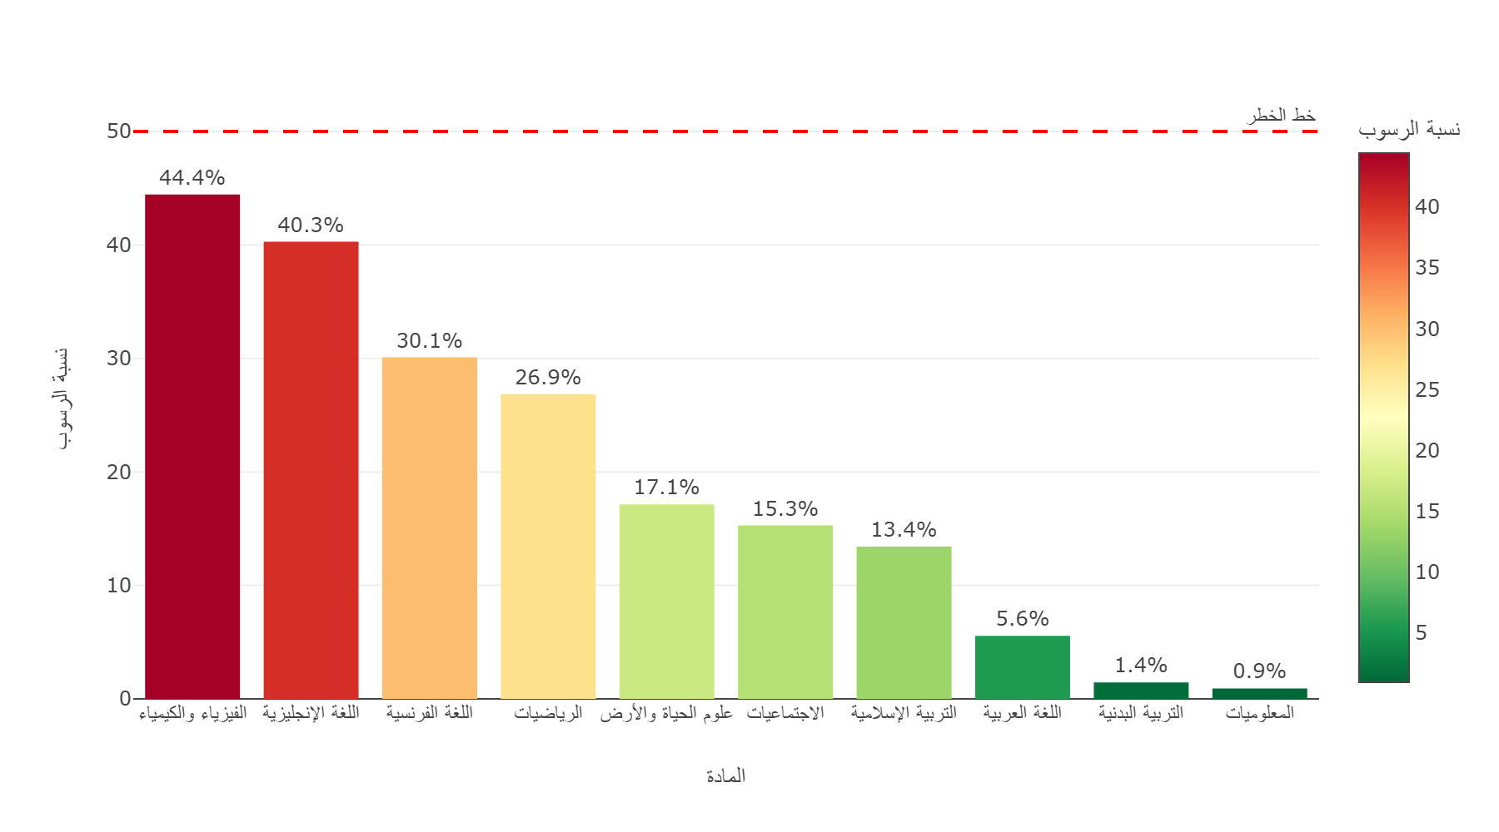
📊 تحليل نسب الرسوب في المواد
16

Slide 19
💡 التوصيات والخلاصة
📌 التوصيات الرئيسية:
🔴 تدخل عاجل: 3 تلاميذ يحتاجون دعماً مكثفاً
🟡 متابعة دقيقة: 8 تلاميذ على حافة الرسوب
⭐ برنامج تميز: إشراك 23 تلاميذ متميزين في المساعدة
📊 ملخص الأداء:
• نسبة النجاح: 94.9%
• نسبة التميز: 69.9%
• المعدل العام: 13.71
17

Slide 20
🎉
شكراً لكم!
تم الإنشاء من لوحة إحصائيات التلاميذ
📅 2026-02-15

